Slide 1

高第一課程網助手
Member：廖辰懋、王捷民
Team：5

Slide 2
簡介
功能結構圖
目錄
系統架構
ＵＭＬ
APP介面
Resource Required
Schedule

Slide 3
1
簡介

Slide 4
背景、趨勢和動機
在資訊發展的路上，人們一直都很重視使用上的便利性，其中使用APP取代網頁已經是習以為常的事。
學生很常需要登入學校課程網查詢課程資料，先要從瀏覽器開啟，在開網頁、輸入密碼這之間需要等待不少的時間，而且在登入後一段時間未使用網站，會有逾時問題，需要重新登入，這讓使用者多少會覺得不便利，故此我們想要做APP來解決這些問題。

Slide 5
目的和需求分析
觀察出學校課程網目前不具有完善的手機APP，我們想做出課程網的APP，能安裝在手機上，點開直接得到學校課程網的資訊，減少搜尋時間。
登入課程網須先開啟瀏覽器，搜尋和載入花費不少時間，所以設計APP加快登入速度。
網頁放置過長時間需要重新登入，APP定時重新登入解決使用者需重新登入的問題。
考試時間、作業繳交時間、上課時間容易忘記，APP設有通知系統提醒使用者重要訊息。

Slide 6
構想說明
首先以學校課程網的密碼登入APP，APP會記錄密碼和帳號，讓使用者重新登入的時候不用輸入密碼。登入APP之後，我們使用網路爬蟲抓取該使用者課程網的資料，並把資料傳送到APP上讓使用者觀看，在一定時間之後APP會重新登入網站抓取網頁資料，用這個方式解決逾時要重新登出的問題。APP也會對考試時間、作業繳交時間、上課時間進行通知。

Slide 7
2
功能結構圖

Slide 8
功能結構圖
APP
課程資訊
訊息提醒
登入
查看作業
查看資訊
顯示今日課表
教材
檢視本學期教材
檢視歷年教材
自動登入
爬蟲
抓取資料
設置通知
編輯通知
顯示通知
顯示作業繳交時間
新增通知
逾時重登
首次登入
刪除通知

Slide 9
功能說明
功能項目 |  | 操作方式 | 說明
課程資訊 | 查看資訊 | 選擇左側功能選單”本學期選課”>> 點擊”課程名稱” | 可查看資訊包括課程大綱、預計進度、評分方式、課程成員等。
 | 查看作業 | 選擇左側功能選單”本學期選課”>> 點擊”課程名稱”>> 選擇 “課程作業” | 可看到老師所設置的功課內容和繳交時間，但無法從ＡＰＰ上傳作業。

Slide 10
功能說明
功能項目 |  | 操作方式 | 說明
教材 | 檢視本學期教材 | 選擇左側功能選單”課程教材”>> 點擊下拉選單>> 選擇 ”本學期教材” | 觀看該學期各科老師放置的課程教材。
 | 檢視歷屆教材 | 選擇左側功能選單”課程教材”>> 點擊下拉選單>> 選擇”歷年教材” | 觀看歷年各科老師放置的課程教材。

Slide 11
功能說明
功能項目 |  | 操作方式 | 說明
訊息提醒 | 檢視作業繳交時間 | 首頁顯示作業繳交時間 | 顯示作業繳交時間。
 | 檢視今日課表 | 首頁顯示今日課表 | 顯示今日課堂的時刻表。
 | 檢視通知 | 首頁顯示通知 | 可透過“設定通知”自行設定要顯示什麼重要訊息。

Slide 12
功能說明
功能項目 |  | 操作方式 | 說明
設置通知 | 編輯通知 | 選擇左側功能選單”設置通知”>> 點擊日期>> 選取”通知方塊” | 編輯通知
 | 刪除通知
 |  | 選擇左側功能選單”設置通知”>> 點擊日期>> 選取”通知方塊右側“x”按鈕 | 刪除通知
 |  | 選擇左側功能選單”設置通知”>> 點擊日期>> 點擊下方“新增”按鈕 | 新增通知
 | 新增通知

Slide 13
功能說明
功能項目 |  | 操作方式 | 說明
登入 | 首次登入 | 輸入帳號密碼點選登入 | 首次登入需輸入帳號密碼，並記錄以提供自動登入所需的帳號密碼
 | 自動登入 | 自動登入課程網 | 使用者開啟APP時不用進行登入。
 | 逾時重登 | 定時重新登入課程網 | 逾時的時候使用者不需重新登入。

Slide 14
功能說明
功能項目 |  | 說明
爬蟲 | 抓取資料 | 登入課程網之後，抓取使用者的課程網資料，傳送到ＡＰＰ。

Slide 15
3
系統架構

Slide 16

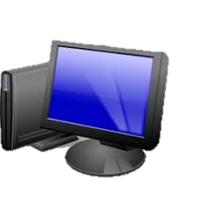

系統架構圖
ＡＰＰ
Internet
網路抓取資料
使用
程式
維護/更新
使用者
撰寫程式
電腦
管理員

Slide 17

使用者案例圖
編輯通知
<<extend>>
設定通知
<<extend>>
新增通知
考試時間
<<extend>>
<<extend>>
刪除通知
作業繳交時間
<<extend>>
訊息提醒
<<extend>>
上課時間
<<include>>
課程網資訊
課程資訊
學生
<<extend>>
課程作業
<<include>>
自動登入
<<include>>
網路爬蟲
系統

Slide 18
4
ＵＭＬ

Slide 19
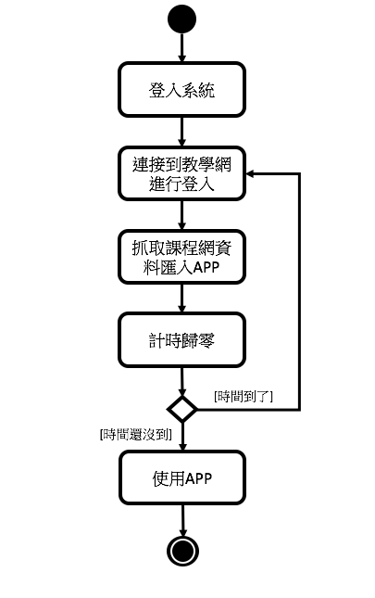
逾時重登-活動圖

Slide 20
類別圖形
Screen
-Display()
User
- Acount = “null” - Password = “null”
- getAccount () - getPassword()
Login
- timer : int
- firstTimeLogin() + autoLogin()
WebCrawler
-Fetch() -fileWriter()
Data
fileReader()
Schedual()
fileReader()
Lecture()
fileReader()
News()
fileReader()
Grade()
fileReader()
Reminder
dateSet() remember()

Slide 21
5
APP 介面

Slide 22
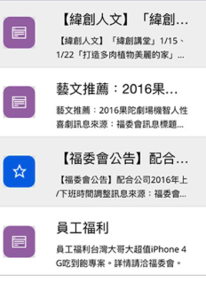

操作介面
公告
公告
創新創意
教室 E220
10:00 ~ 12:00
首頁
巨量資料分析
新的講義已上傳
本學期選課
課程教材
巨量資料分析
新的講義已上傳
行動裝置作業系統應用實習
作業於107.12.20 24:00到期
設置通知
帳號:
0551075
行動裝置作業系統應用實習
作業於今日 24:00到期
行動裝置作業系統應用實習
作業於今日 24:00到期
密碼:
********
登入
行動裝置作業系統應用實習
作業於107.12.06 24:00到期
行動裝置作業系統應用實習
作業於107.12.06 24:00到期

Slide 23
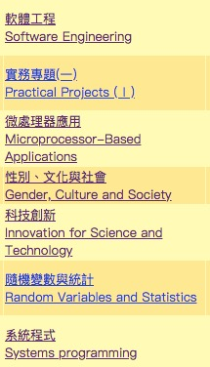
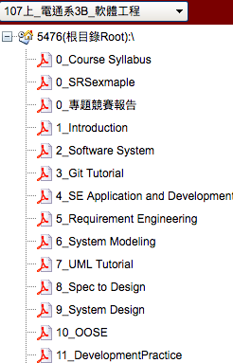
操作介面
本學期選課
課程教材
107_電通係3B_軟體工程
巨量資料分析
新的講義已上傳
巨量資料分析
新的講義已上傳
行動裝置作業系統應用實習
作業於107.12.20 24:00到期
行動裝置作業系統應用實習
作業於107.12.20 24:00到期
行動裝置作業系統應用實習
作業於今日 24:00到期
行動裝置作業系統應用實習
作業於今日 24:00到期
行動裝置作業系統應用實習
作業於107.12.06 24:00到期
行動裝置作業系統應用實習
作業於107.12.06 24:00到期

Slide 24
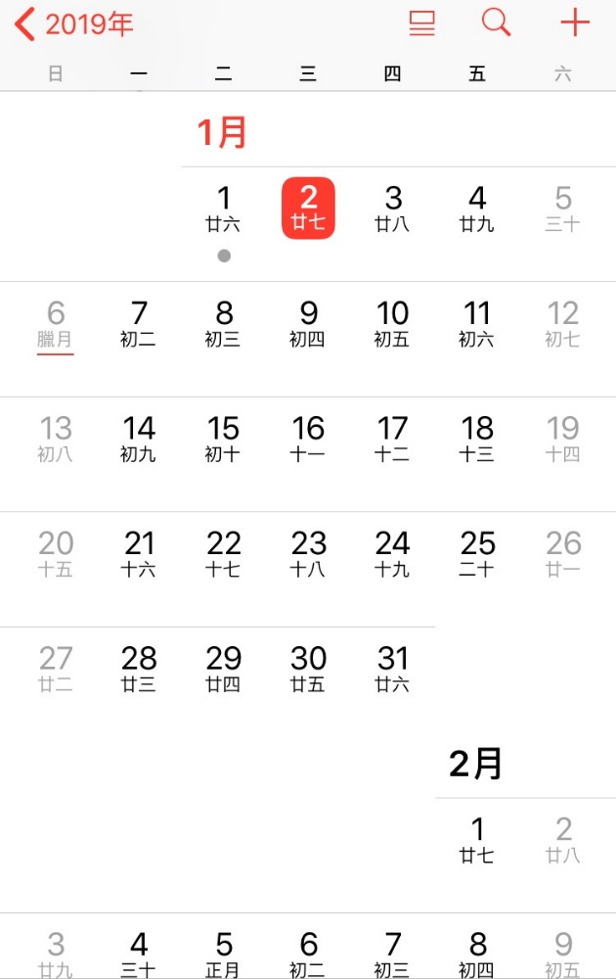
操作介面
設置通知
設置通知
設置通知
日期:
2019/1/2
日期:
2019/1/2
行動裝置作業系統應用實習
作業於今日24:00到期
標題:
行動裝置作業系統應用實習
內容:
作業於今日24:00到期
創新創意
上台報告
新增
完成
完成

Slide 25
6
Resource Required

Slide 26
Resource Required
使用工具：
項目 | 工具
操作介面 | Android Studio、PPT
報告製作 | Word 、 PPT
UML繪製 | PPT、draw.io

Slide 27
Resource Required
任務分配：
成員 | 負責項目
廖辰懋 | 目的、構想說明、ＰＰＴ編寫
王捷民 | 動機、需求分析、設計ＵＭＬ圖

Slide 28
7
Schedule

Slide 29
Schedule
日期 | 負責項目 | 負責人
108/10/28 | 動機、目的 | 廖辰懋、王捷民
108/11/01 | 需求分析 | 廖辰懋、王捷民
108/11/01 | 構想說明 | 廖辰懋、王捷民
108/11/01 | 畫ＵＭＬ圖 | 王捷民
108/11/05 | ＰＰＴ編寫 | 廖辰懋
108/11/08 | 期中報告 | 廖辰懋、王捷民
108/11/10 | 更改功能結構圖 | 廖辰懋
108/11/10 | 更改類別圖 | 王捷民
108/11/14 | 繳交第二次報告 | 廖辰懋
108/11/30 | 編寫功能說明 | 廖辰懋、王捷民

Slide 30
Schedule
日期 | 負責項目 | 負責人
108/12/01 | 繪製使用者案例圖 | 廖辰懋
108/12/01 | 繪製活動圖 | 王捷民
108/12/05 | ＰＰＴ更新 | 廖辰懋
108/12/11 | 繪製類別圖 | 王捷民
108/12/15 | ＷＯＲＤ檔更新 | 廖辰懋
108/12/24 | 設計ＡＰＰ介面 | 廖辰懋、王捷民
109/01/04 | ＰＰＴ上傳 | 廖辰懋
109/01/04 | 期末報告 | 王捷民
109/01/14 | ＷＯＲＤ檔上傳 | 廖辰懋

Slide 31
謝謝聆聽

